Slide 1
DÜZ AYNALAR
Arş. Gör. Belkıs Garip
Cansu Şıvgın

Slide 2
Bugünün Kazanımı
10.4.4.1. Düz aynada görüntü oluşumunu çizerek açıklar.
a. Öğrencilerin yansıma kanunlarından yararlanarak düz aynada görüntü oluşumunu ölçekli çizimle göstermeleri sağlanır.
b. Düz aynada görüntü özelliklerini farklı görüntüler üzerinden analiz eder.
c. Öğrencilerin cismin doğrudan görülmesi ile düz aynadaki görüntüsünü (sanal görüntü) karşılaştırmaları sağlanır.
ç. Kesişen ayna, hareketli ayna ve hareketli cisim problemlerine girilmez.
d. Öğrencilerin deney yaparak ve simülasyonlar kullanarak görüş alanına etki eden değişkenlerle ilgili çıkarımlar yapmaları sağlanır.

Slide 3
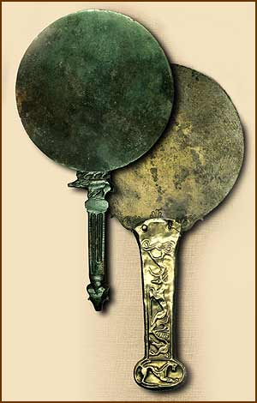
Bugün neler öğreneceğiz?
Geçen haftanın özeti
Düşünelim ☺
Geçmişten günümüze aynalar
Video: Düz aynaların yapımı
Aynalar Işığın ne kadarını yansıtır?
Aktivite: Düz aynada görüntü çizimi
Aktivitenin sonuçları
Görüntü oluşumu
Aktivite: İsmimizin görüntüsü
Görüntü çizimleri
Aktivite: Görüş alanı değişimi
Görüş alanı
Görüş alanı nasıl değişir?
Günlük hayattan örnekler
Açıklayalım ☺
Dersin özeti
Soru çözümü
Gelecek ders: Küresel aynalar

Slide 4
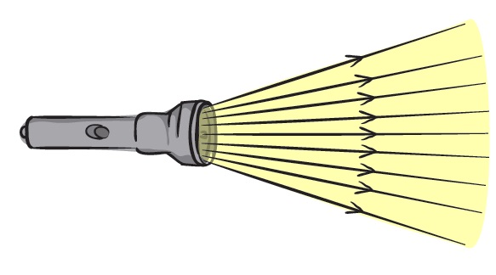
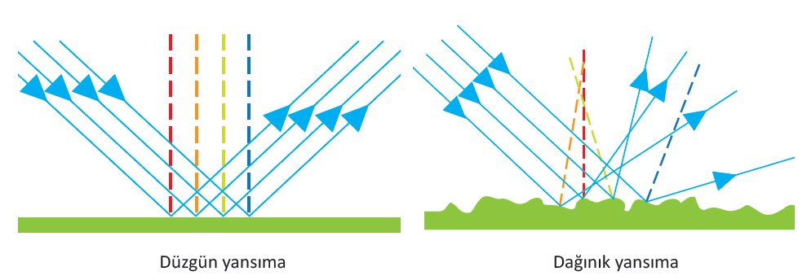
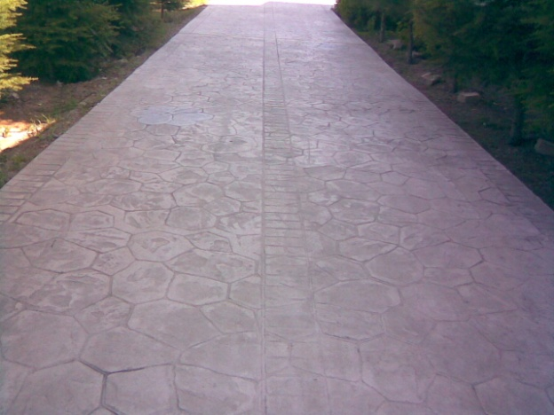
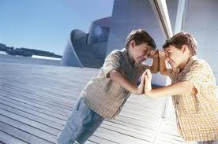
Geçen Haftanın Özeti
DÜZ AYNALAR
Geçen haftanın özeti
Düşünelim ☺
Geçmişten günümüze aynalar
Video: Düz aynaların yapımı
Aynalar Işığın ne kadarını yansıtır?
Aktivite: Düz aynada görüntü çizimi
Aktivitenin sonuçları
Görüntü oluşumu
Aktivite: İsmimizin görüntüsü
Görüntü çizimleri
Aktivite: Görüş alanı değişimi
Görüş alanı
Görüş alanı nasıl değişir?
Günlük hayattan örnekler
Açıklayalım ☺
Dersin özeti
Soru çözümü
Gelecek ders: Küresel aynalar
Bir doğru boyunca yayılır.
Her yönde yayılır.
Işın çizgileriyle gösterilir
Gelme açısı yansıma açısına eşittir. θ = β
Gelen ışın yansıyan ışın ve normal aynı düzlemdedir.
Dağınık yansımada da tüm ışınlar yansıma kanunlarına uyarlar!

Slide 5
Bu kadın nasıl olur da havada asılı kalır?
DÜZ AYNALAR
Geçen haftanın özeti
Düşünelim ☺
Geçmişten günümüze aynalar
Video: Düz aynaların yapımı
Aynalar Işığın ne kadarını yansıtır?
Aktivite: Düz aynada görüntü çizimi
Aktivitenin sonuçları
Görüntü oluşumu
Aktivite: İsmimizin görüntüsü
Görüntü çizimleri
Aktivite: Görüş alanı değişimi
Görüş alanı
Görüş alanı nasıl değişir?
Günlük hayattan örnekler
Açıklayalım ☺
Dersin özeti
Soru çözümü
Gelecek ders: Küresel aynalar
https://www.youtube.com/watch?v=9fKYqvPN1zs
Notes:
https://www.youtube.com/watch?v=9fKYqvPN1zs
18-30 saniye aralığını izletebilirim.

Slide 6
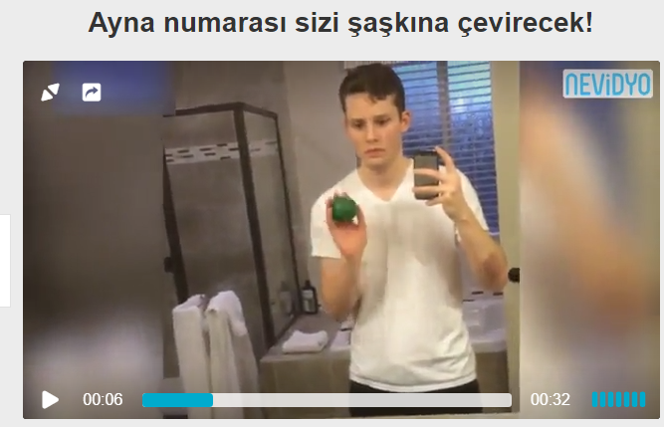
Video: Burada ne oluyor?
DÜZ AYNALAR
Geçen haftanın özeti
Düşünelim ☺
Geçmişten günümüze aynalar
Video: Düz aynaların yapımı
Aynalar Işığın ne kadarını yansıtır?
Aktivite: Düz aynada görüntü çizimi
Aktivitenin sonuçları
Görüntü oluşumu
Aktivite: İsmimizin görüntüsü
Görüntü çizimleri
Aktivite: Görüş alanı değişimi
Görüş alanı
Görüş alanı nasıl değişir?
Günlük hayattan örnekler
Açıklayalım ☺
Dersin özeti
Soru çözümü
Gelecek ders: Küresel aynalar
http://www.milliyet.com.tr/Milliyet-Tv/nevidyo/video-izle/Ayna-numarasi-sizi-saskina-cevirecek--shheSaqUZktT.html
Notes:
Tamamını izleyeceğiz, alttaki açıklamayı okumamaları için tam ekranda izleyeceğiz.
http://www.milliyet.com.tr/Milliyet-Tv/nevidyo/video-izle/Ayna-numarasi-sizi-saskina-cevirecek--shheSaqUZktT.html

Slide 7
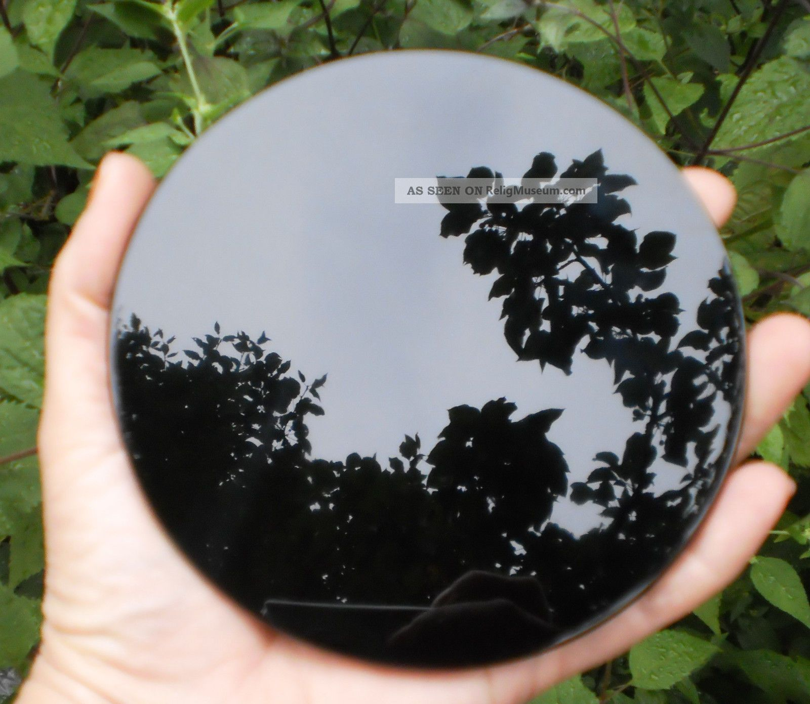
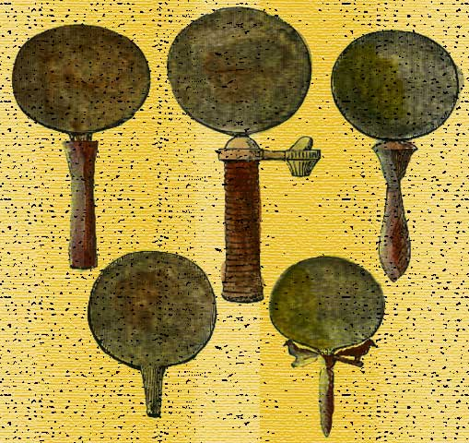
Geçmişten Günümüze Aynalar
DÜZ AYNALAR
Geçen haftanın özeti
Düşünelim ☺
Geçmişten günümüze aynalar
Video: Düz aynaların yapımı
Aynalar Işığın ne kadarını yansıtır?
Aktivite: Düz aynada görüntü çizimi
Aktivitenin sonuçları
Görüntü oluşumu
Aktivite: İsmimizin görüntüsü
Görüntü çizimleri
Aktivite: Görüş alanı değişimi
Görüş alanı
Görüş alanı nasıl değişir?
Günlük hayattan örnekler
Açıklayalım ☺
Dersin özeti
Soru çözümü
Gelecek ders: Küresel aynalar
Su yüzeyleri, cilalanmış taşlar (volkanik cam taşı gibi) ayna amacıyla kullanılmış.
Türkiye’de 6000 yıl öncesine ait volkanik cam taşından yapılma aynalar bulunmuştur.
Eski Mısırlılar, Romalılar ve Yunanlılar bakır, bronz, gümüş gibi metalleri olabildiğince düzleştirip, parlatarak aynalar yapmışlar. Eski Mısırlılar, mezarlıklarını aydınlatmak için bu aynaları kullanmışlar.

Slide 8
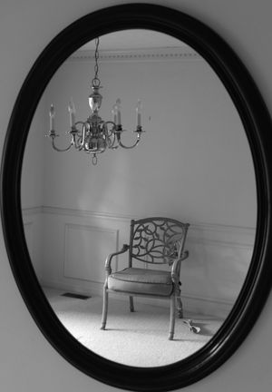
DÜZ AYNALAR
Geçen haftanın özeti
Düşünelim ☺
Geçmişten günümüze aynalar
Video: Düz aynaların yapımı
Aynalar Işığın ne kadarını yansıtır?
Aktivite: Düz aynada görüntü çizimi
Aktivitenin sonuçları
Görüntü oluşumu
Aktivite: İsmimizin görüntüsü
Görüntü çizimleri
Aktivite: Görüş alanı değişimi
Görüş alanı
Görüş alanı nasıl değişir?
Günlük hayattan örnekler
Açıklayalım ☺
Dersin özeti
Soru çözümü
Gelecek ders: Küresel aynalar
Geçmişten Günümüze Aynalar
MS. ilk yüzyılda, ayna yapımında ilk defa camın kullanıldığı yer Sayda ( günümüzde Lübnan’da) olarak biliniyor.
Cam kullanımı duyulunca Mısır, Galya, Almanya ve Asya’ da bu teknik yaygınlaşmış.
Venedik’ te cam teneke-bakır amalgamı ile kaplanarak yeni bir yöntem bulundu. 16.yy da Venedik ayna ticaretini elinde bulunduruyordu.
İlk modern ayna, Alman kimyacı Justus von Liebig 1835’ te bu tekniği gümüşle kullanmasıyla ortaya çıktı. Günümüzde de aynalar daha çok gümüş ve alüminyum kullanılarak üretiliyor.
Düz Aynalar Nasıl Yapılır?
https://www.youtube.com/watch?v=joTan70WLYU
Notes:
İzlenecek kısım: 0.00 - 3.12

Slide 9
Aynalar Işığı Ne kadarını Yansıtır ?
DÜZ AYNALAR
Geçen haftanın özeti
Düşünelim ☺
Geçmişten günümüze aynalar
Video: Düz aynaların yapımı
Aynalar Işığın ne kadarını yansıtır?
Aktivite: Düz aynada görüntü çizimi
Aktivitenin sonuçları
Görüntü oluşumu
Aktivite: İsmimizin görüntüsü
Görüntü çizimleri
Aktivite: Görüş alanı değişimi
Görüş alanı
Görüş alanı nasıl değişir?
Günlük hayattan örnekler
Açıklayalım ☺
Dersin özeti
Soru çözümü
Gelecek ders: Küresel aynalar
Aynaları sırlarken kullanılan metallere göre aynaya gelen ışınların ne kadarının yansıdığı değişir.
Metal Türü | Yansıtma Oranı
Alüminyum | 88%-92%
Gümüş | 95%-99%
Altın | 98%-99%
Notes:
Aynaların fiyatlarındaki artış durumunu söyleyeceğim

Slide 10
Aktivite: Düz Aynalarda Görüntü Çizimi
DÜZ AYNALAR
Geçen haftanın özeti
Düşünelim ☺
Geçmişten günümüze aynalar
Video: Düz aynaların yapımı
Aynalar Işığın ne kadarını yansıtır?
Aktivite: Düz aynada görüntü çizimi
Aktivitenin sonuçları
Görüntü oluşumu
Aktivite: İsmimizin görüntüsü
Görüntü çizimleri
Aktivite: Görüş alanı değişimi
Görüş alanı
Görüş alanı nasıl değişir?
Günlük hayattan örnekler
Açıklayalım ☺
Dersin özeti
Soru çözümü
Gelecek ders: Küresel aynalar
Cetvel
Cisim
1- Bir cisme cetveli şekildeki gibi tutarak bakalım.
2- Işın İzleme Yöntemi Kullanalım Nokta yerine iğneyi yerleştirin. Farklı iki açıdan bakarak aynada gördüğünüz iğnenin görüntüsünün olduğu doğrultuyu cetvelle çizin. Doğruların kesiştiği nokta ile toplu iğnenin aynaya olan uzaklığını ölçün.
Toplu iğne
Toplu iğnenin görüntülerinin doğrultusunda strafora batırılan başka iğneler
3- Paralaks Yöntemi Kullanalım Aynanın önüne ve arkasına kalemleri yerleştirin. Aynanın önündeki kalemin görüntüsüyle, arkadaki
kalemi tek bir kalem gibi görmek için, arkadaki kalemin yerini değiştirin. Tek kalem gördüğünüzde kalemlerin aynaya olan uzaklığını ölçün.
Ayna arkasındaki gerçek çivi
Ayna arkasındaki gerçek çivi
Düz ayna
Düz ayna
Çivinin görüntüsü
Çivinin görüntüsü
Notes:
Paralaksı anlatacağım Ne zaman yakınlaşıp ne zaman uzaklaştıgını görmemiz gerek

Slide 11
Aktivite Sonuçları: Işın İzleme Yöntemi
DÜZ AYNALAR
Geçen haftanın özeti
Düşünelim ☺
Geçmişten günümüze aynalar
Video: Düz aynaların yapımı
Aynalar Işığın ne kadarını yansıtır?
Aktivite: Düz aynada görüntü çizimi
Aktivitenin sonuçları
Görüntü oluşumu
Aktivite: İsmimizin görüntüsü
Görüntü çizimleri
Aktivite: Görüş alanı değişimi
Görüş alanı
Görüş alanı nasıl değişir?
Günlük hayattan örnekler
Açıklayalım ☺
Dersin özeti
Soru çözümü
Gelecek ders: Küresel aynalar
aynanın arka (sırlı) kısmı
Görüntü
aynanın ön (cam) kısmı
Görüntü mesafesi
Toplu iğne
Ayna çizgisi
Toplu iğnenin görüntülerinin doğrultusunda strafora batırılan başka iğneler
Cisim mesafesi
Cisim
Ayna çizgisi ile nesne arasındaki mesafe = Ayna çizgisi ile görüntü arasındaki mesafe
SONUÇ1: Düz aynalarda cisim ile cismin görüntüsü aynadan aynı mesafededir.
SONUÇ2: Düz aynalarda cismin görüntüsü aynanın arkasında ve aynadan yansıyan ışınların uzantıların kesiştiği noktada oluşur.
Notes:
Bazen görüntünün içinde oluştuğunu söyleyen arkadaşlar oluyor, ama yaptığımız deneyle de aynanın arkasında oluştuğu fark ettik di mi diye onay al.

Slide 12
Aktivite Sonuçları: Paralaks Yöntemi
DÜZ AYNALAR
Geçen haftanın özeti
Düşünelim ☺
Geçmişten günümüze aynalar
Video: Düz aynaların yapımı
Aynalar Işığın ne kadarını yansıtır?
Aktivite: Düz aynada görüntü çizimi
Aktivitenin sonuçları
Görüntü oluşumu
Aktivite: İsmimizin görüntüsü
Görüntü çizimleri
Aktivite: Görüş alanı değişimi
Görüş alanı
Görüş alanı nasıl değişir?
Günlük hayattan örnekler
Açıklayalım ☺
Dersin özeti
Soru çözümü
Gelecek ders: Küresel aynalar
Ayna arkasındaki gerçek çivi
Görüntü
Görüntü mesafesi
Düz ayna
Ayna çizgisi
Çivinin görüntüsü
Ayna önündeki çivinin görüntüsü ve aynanın arkasındaki gerçek çivi aynaya göre aynı konumda olduğu için aralarında paralaks olmaz
Cisim mesafesi
Ayna önündeki çivinin görüntüsü ve aynanın arkasındaki gerçek çivi aynaya göre aynı konumda olmadığı için aralarında paralaks oluşur.
Cisim
Ayna çizgisi ile nesne arasındaki mesafe = Ayna çizgisi ile görüntü arasındaki mesafe
SONUÇ1: Düz aynalarda cisim ile cismin görüntüsü aynadan aynı mesafededir.
SONUÇ2: Düz aynalarda cismin görüntüsü aynanın arkasında ve aynadan yansıyan ışınların uzantıların kesiştiği noktada oluşur.

Slide 13
Görüntü Oluşumu
DÜZ AYNALAR
Geçen haftanın özeti
Düşünelim ☺
Geçmişten günümüze aynalar
Video: Düz aynaların yapımı
Aynalar Işığın ne kadarını yansıtır?
Aktivite: Düz aynada görüntü çizimi
Aktivitenin sonuçları
Görüntü oluşumu
Aktivite: İsmimizin görüntüsü
Görüntü çizimleri
Aktivite: Görüş alanı değişimi
Görüş alanı
Görüş alanı nasıl değişir?
Günlük hayattan örnekler
Açıklayalım ☺
Dersin özeti
Soru çözümü
Gelecek ders: Küresel aynalar
Noktasal Görüntü Oluşumu
Cisimden ayna yüzeyine gelen her ışın ayna yüzeyinden Yansıma Kanununa göre yansır ve birbirinden uzaklaşarak yayılır böylece görüntü, gözlemciye aynanın arkasındaki bir noktadan geliyormuş gibi görünür.
Noktadan yansıyan sadece iki ışın, düz aynaya baktığımızda noktanın görüntüsünün oluşuyor gibi göründüğünü yeri bulmak için yeterlidir.
Ayna
İkiden fazla yansıyan ışın olduğunda da yine Yansıma Kanununu uygulananıp, yansıyan ışınların uzantıları çizildiğinde, onlar da görüntünün oluştuğu varsayılan noktada kesişirler.
Notes:
P ve q mesafeleri deneyde bulduğumuz gibi eşit olacaktır. Vurgusunu yap Aynanın sırlı kısmından yansıdıgından bahset asıl ayna görevi gören (çogunlugundan bahset) Kırılmadan da bahset

Slide 14
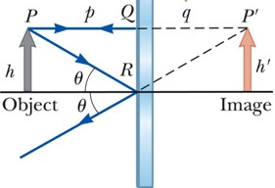
Görüntü Oluşumu
DÜZ AYNALAR
Geçen haftanın özeti
Düşünelim ☺
Geçmişten günümüze aynalar
Video: Düz aynaların yapımı
Aynalar Işığın ne kadarını yansıtır?
Aktivite: Düz aynada görüntü çizimi
Aktivitenin sonuçları
Görüntü oluşumu
Aktivite: İsmimizin görüntüsü
Görüntü çizimleri
Aktivite: Görüş alanı değişimi
Görüş alanı
Görüş alanı nasıl değişir?
Günlük hayattan örnekler
Açıklayalım ☺
Dersin özeti
Soru çözümü
Gelecek ders: Küresel aynalar
İki Boyutlu Cisimler İçin Görüntü Oluşumu
Cismin bütün noktalarının görüntüleri, düz aynanın arkasında gördüğümüzü zannettiğimiz cismin görüntüsünde mevcuttur. Zaten teorik olarak, bu noktaların görüntülerini birleştirerek cismin görüntüsünü elde ederiz.
Cisim
Görüntüsü
Cisim
Görüntüsü
Bütün noktaların aynadaki görüntüsünü bulmak yerine sadece cismin uç noktalarının görüntülerini bulmak ve bu noktaları birleştirmek iki boyutlu cisimlerin görüntüsünü teorik olarak elde etmek için yeterli olacaktır.
Simulasyon: http://ophysics.com/l9.html
Notes:
kitap cümlesi: Cismin bütün noktalarının görüntüleri düz aynada bulunur ve bu noktalar birleştirilerek cismin görüntüsü elde edilir.
Kolaylık olsun diye görüntü bulurken ilkini aynaya dik olacak şekilde gönderdik vurgusunu yap

Slide 15
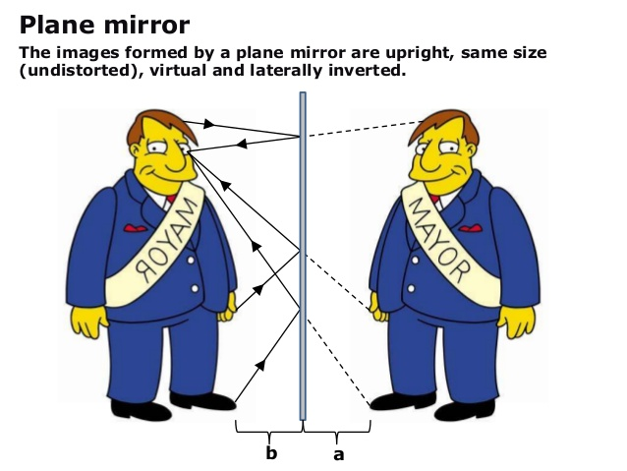
Düz Aynada Oluşan Görüntünün Özellikleri
DÜZ AYNALAR
Geçen haftanın özeti
Düşünelim ☺
Geçmişten günümüze aynalar
Video: Düz aynaların yapımı
Aynalar Işığın ne kadarını yansıtır?
Aktivite: Düz aynada görüntü çizimi
Aktivitenin sonuçları
Görüntü oluşumu
Aktivite: İsmimizin görüntüsü
Görüntü çizimleri
Aktivite: Görüş alanı değişimi
Görüş alanı
Görüş alanı nasıl değişir?
Günlük hayattan örnekler
Açıklayalım ☺
Dersin özeti
Soru çözümü
Gelecek ders: Küresel aynalar
Görüntü Oluşumu
Sanal
Düz
Nesne ile simetrik (Düzlem ayna simetri eksenidir)
Sanal görüntü ve nesne aynadan eşit uzaklıkta
Yanlamasına ters (Sağ-sol tersliği vardır)
Cisimle aynı boyda

Slide 16
DÜZ AYNALAR
Geçen haftanın özeti
Düşünelim ☺
Geçmişten günümüze aynalar
Video: Düz aynaların yapımı
Aynalar Işığın ne kadarını yansıtır?
Aktivite: Düz aynada görüntü çizimi
Aktivitenin sonuçları
Görüntü oluşumu
Aktivite: İsmimizin görüntüsü
Görüntü çizimleri
Aktivite: Görüş alanı değişimi
Görüş alanı
Görüş alanı nasıl değişir?
Günlük hayattan örnekler
Açıklayalım ☺
Dersin özeti
Soru çözümü
Gelecek ders: Küresel aynalar
Görüntü Oluşumu
Düz Aynada Oluşan Görüntünün Özellikleri
Sanal (Zahiri) Görüntü Özellikleri
Aynadan yansıyan ışınların uzantılarının kesişmesiyle oluşur.
Cisme göre daima düzdür.
Eğer aynaya bakmazsanız, sanal görüntü oluşmaz.
Perde veya ekran üzerine düşürülemez.

Slide 17
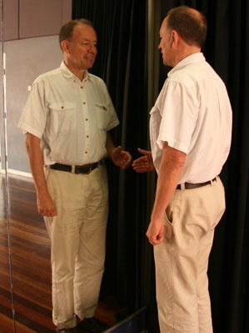
DÜZ AYNALAR
Geçen haftanın özeti
Düşünelim ☺
Geçmişten günümüze aynalar
Video: Düz aynaların yapımı
Aynalar Işığın ne kadarını yansıtır?
Aktivite: Düz aynada görüntü çizimi
Aktivitenin sonuçları
Görüntü oluşumu
Aktivite: İsmimizin görüntüsü
Görüntü çizimleri
Aktivite: Görüş alanı değişimi
Görüş alanı
Görüş alanı nasıl değişir?
Günlük hayattan örnekler
Açıklayalım ☺
Dersin özeti
Soru çözümü
Gelecek ders: Küresel aynalar
Görüntü Oluşumu
Düz Aynada Oluşan Görüntünün Özellikleri
Düz aynaya bakarken, sağ elimizi kaldırsak görüntümüzün hareketi nasıl olur?
Neden :
Görüntünün yanlamasına ters oluşması ya da sağ sol tersinirliği (Düz aynalarda nesne ve görüntünün simetrik olması)
Düz aynada sağ sol tersinirdir.

Slide 18
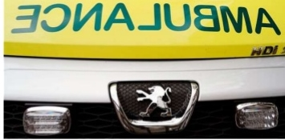
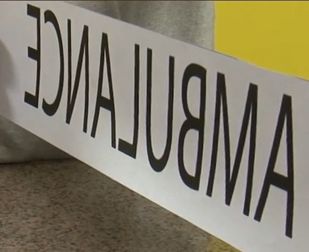
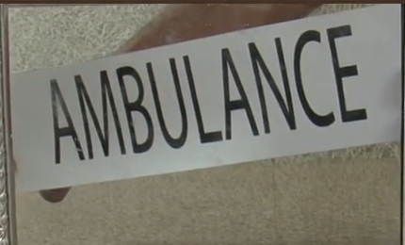
DÜZ AYNALAR
Geçen haftanın özeti
Düşünelim ☺
Geçmişten günümüze aynalar
Video: Düz aynaların yapımı
Aynalar Işığın ne kadarını yansıtır?
Aktivite: Düz aynada görüntü çizimi
Aktivitenin sonuçları
Görüntü oluşumu
Aktivite: İsmimizin görüntüsü
Görüntü çizimleri
Aktivite: Görüş alanı değişimi
Görüş alanı
Görüş alanı nasıl değişir?
Günlük hayattan örnekler
Açıklayalım ☺
Dersin özeti
Soru çözümü
Gelecek ders: Küresel aynalar
Görüntü Oluşumu
? Günlük hayatta düz aynaların sağ-sol tersliği özelliğini gözlemlediğimiz örnekler nelerdir
? Yandaki oturan adam başının arkasını nasıl görür?
Notes:
Oturan adam, kendi başının arkasını gerçekte olduğu gibi görür. Görüntüde sağ-sol tersliği yoktur çünkü başının arkasından çıkan ışınlar küçük aynadan yansıdıktan sonra bir de büyük aynadan yansıyıp oturan adamın gözüne ulaşır.

Slide 19
Aktivite2: İsminizin görüntüsü nasıl olur?
DÜZ AYNALAR
Geçen haftanın özeti
Düşünelim ☺
Geçmişten günümüze aynalar
Video: Düz aynaların yapımı
Aynalar Işığın ne kadarını yansıtır?
Aktivite: Düz aynada görüntü çizimi
Aktivitenin sonuçları
Görüntü oluşumu
Aktivite: İsmimizin görüntüsü
Görüntü çizimleri
Aktivite: Görüş alanı değişimi
Görüş alanı
Görüş alanı nasıl değişir?
Günlük hayattan örnekler
Açıklayalım ☺
Dersin özeti
Soru çözümü
Gelecek ders: Küresel aynalar
? İsminizi bir kağıdın üzerine yazıp tam karşısına bir düz ayna yerleştirip, yazının tamamını görebilecek şekilde baktığınızda, isminizin görüntüsü nasıl olur?

Slide 20
Oluşan görüntüyü çizelim
DÜZ AYNALAR
Geçen haftanın özeti
Düşünelim ☺
Geçmişten günümüze aynalar
Video: Düz aynaların yapımı
Aynalar Işığın ne kadarını yansıtır?
Aktivite: Düz aynada görüntü çizimi
Aktivitenin sonuçları
Görüntü oluşumu
Aktivite: İsmimizin görüntüsü
Görüntü çizimleri
Aktivite: Görüş alanı değişimi
Görüş alanı
Görüş alanı nasıl değişir?
Günlük hayattan örnekler
Açıklayalım ☺
Dersin özeti
Soru çözümü
Gelecek ders: Küresel aynalar
Görüntü Çizimleri
? İki rakamını da görebildiğiniz, 25 sayısının bir kağıda yazıldığını ve yazılı kısmının tam karşısına bir düz ayna yerleştirildiğini düşünelim. Sizler de bu kağıdın tam arkasından aynaya bakıyorsunuz. 25 sayısının düz aynada görüntüsü nasıl olur

Slide 21
Oluşan görüntüyü çizelim
DÜZ AYNALAR
Geçen haftanın özeti
Düşünelim ☺
Geçmişten günümüze aynalar
Video: Düz aynaların yapımı
Aynalar Işığın ne kadarını yansıtır?
Aktivite: Düz aynada görüntü çizimi
Aktivitenin sonuçları
Görüntü oluşumu
Aktivite: İsmimizin görüntüsü
Görüntü çizimleri
Aktivite: Görüş alanı değişimi
Görüş alanı
Görüş alanı nasıl değişir?
Günlük hayattan örnekler
Açıklayalım ☺
Dersin özeti
Soru çözümü
Gelecek ders: Küresel aynalar
Görüntü Çizimleri
? Aşağıdaki saatlerinin karşısına düz ayna yerleştirirsek ve saatlerin arkasından aynaya bakarsak, ne görürüz

Slide 22
Oluşan görüntüyü çizelim
DÜZ AYNALAR
Geçen haftanın özeti
Düşünelim ☺
Geçmişten günümüze aynalar
Video: Düz aynaların yapımı
Aynalar Işığın ne kadarını yansıtır?
Aktivite: Düz aynada görüntü çizimi
Aktivitenin sonuçları
Görüntü oluşumu
Aktivite: İsmimizin görüntüsü
Görüntü çizimleri
Aktivite: Görüş alanı değişimi
Görüş alanı
Görüş alanı nasıl değişir?
Açıklayalım ☺
Günlük hayattan örnekler
Dersin özeti
Soru çözümü
Gelecek ders: Küresel aynalar
Görüntü Çizimleri
? Tepeden baktığınız bu sistem bir küp ve aynadan oluşuyor. Sağ alt ve sağ üst kenarların renkleri çizgilerle belirtilmiştir. Küpün tam arkasından aynaya bakarsam hangi renkleri görebilirim?
AYNA
Notes:
Tam arkasından baktığımda küpteki turuncu ve grinin paralelindeki renkleri görüyorum; turuncu ve gri yüzeylerden çıkıp aynadan yansıyan oşınlar gözüme ulaşamaz. Kafamı yana doğru kaydırırsam bu yüzeylerden yansıyan ışınlar gözüme ulaşır.
Cisim görüş alanımızda olsa bile baktığımız açıya göre belli bir kısmını görebiliyoruz. Noktasal ve ikiboyutlu görüntüden farklı olarak üç boyutlu görüntüde nereden baktığımıza bağlı olarak görüntü değişir.

Slide 23
Aktivite: Görüş Alanı Değişimi
DÜZ AYNALAR
Geçen haftanın özeti
Düşünelim ☺
Geçmişten günümüze aynalar
Video: Düz aynaların yapımı
Aynalar Işığın ne kadarını yansıtır?
Aktivite: Düz aynada görüntü çizimi
Aktivitenin sonuçları
Görüntü oluşumu
Aktivite: İsmimizin görüntüsü
Görüntü çizimleri
Aktivite: Görüş alanı değişimi
Görüş alanı
Görüş alanı nasıl değişir?
Günlük hayattan örnekler
Açıklayalım ☺
Dersin özeti
Soru çözümü
Gelecek ders: Küresel aynalar
? Düz aynaya yakınlaşıp, uzaklaştığınızda aynada gördüklerinizin değişip değişmediği hakkında ne söyleyebilirsiniz
? Düz aynanın önünde sağa ve sola doğru hareket ettiğinizde, aynada gördüklerinizin değişip değişmediği hakkında ne söyleyebilirsiniz
? Peki ya düz aynaya yakınlaşıp, uzaklaştığınızda kendi vücudunuzda görebildiğiniz alan hakkında ne söyleyebilirsiniz
? Aynanın büyüklüğü arttıkça ya da küçüldükçe aynada gördüklerinizin değişip değişmediği hakkında ne söyleyebilirsiniz

Slide 24
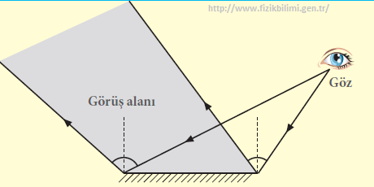
Görüş Alanı
DÜZ AYNALAR
Geçen haftanın özeti
Düşünelim ☺
Geçmişten günümüze aynalar
Video: Düz aynaların yapımı
Aynalar Işığın ne kadarını yansıtır?
Aktivite: Düz aynada görüntü çizimi
Aktivitenin sonuçları
Görüntü oluşumu
Aktivite: İsmimizin görüntüsü
Görüntü çizimleri
Aktivite: Görüş alanı değişimi
Görüş alanı
Görüş alanı nasıl değişir?
Günlük hayattan örnekler
Açıklayalım ☺
Dersin özeti
Soru çözümü
Gelecek ders: Küresel aynalar
? Görüş Alanı Nedir?
Düzlem aynaya bakan gözlemcinin, aynada görebildiği alandır.
Düzlem aynada, görüntüsü görülen bir cisim gözlemcinin görüş alanındadır.
? Bir cismin düz aynada görüntüsünün görülebilmesi için, cisim aynanın tam önüne mi koyulmalıdır?
Bir cismin görüntüsünün düz aynada görülebilmesi için cismin mutlaka düz aynanın önünde,düz aynanın boyu ile sınırlı bölge içinde olması gerekmez.
? Bir gözlemci, görüş alanı içindeki her cismin görüntüsünü görebilir mi?
Eğer bir cisim başka bir cismin gönderdiği ışınları engellerse,dolasıyla engellenen bu cisminden yansıyan ışınlar gözlemciye ulaşamaz. Cisim görüş alanında olmasına rağmen, cismin görüntüsü oluşmaz.
Notes:
3-http://interactives.ck12.org/simulations/physics/prom-night/app/index.html?hash=bf4cf8adbc130a05855532eac96bdf4a&source=ck12&artifactID=1732556&backUrl=http%3A//www.ck12.org/physics/Plane-Mirrors/%23simulations

Slide 25
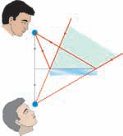
Görüş Alanı
DÜZ AYNALAR
Geçen haftanın özeti
Düşünelim ☺
Geçmişten günümüze aynalar
Video: Düz aynaların yapımı
Aynalar Işığın ne kadarını yansıtır?
Aktivite: Düz aynada görüntü çizimi
Aktivitenin sonuçları
Görüntü oluşumu
Aktivite: İsmimizin görüntüsü
Görüntü çizimleri
Aktivite: Görüş alanı değişimi
Görüş alanı
Görüş alanı nasıl değişir?
Günlük hayattan örnekler
Açıklayalım ☺
Dersin özeti
Soru çözümü
Gelecek ders: Küresel aynalar
Görüş Alanı Nasıl Bulunur?
1. Yöntem
Işınlar gözün bulunduğu noktadan düz aynanın uç noktalarına gönderilerek yansıması çizilir. Bu ışınların sınırladığı bölge görüş alanıdır.
α α
θ θ
2. Yöntem
Gözün düz aynadaki sanal görüntüsünün yeri bulunur ve bu noktadan aynanın kenarlarına cetvelle doğrular çizilir. Aynanın önünde bu doğruların sınırladığı alan aynanın görüş alanıdır.
Notes:
Vurgu yap önemli aslında gözden ışın çıkmaz diye

Slide 26
Görüş Alanı
DÜZ AYNALAR
Geçen haftanın özeti
Düşünelim ☺
Geçmişten günümüze aynalar
Video: Düz aynaların yapımı
Aynalar Işığın ne kadarını yansıtır?
Aktivite: Düz aynada görüntü çizimi
Aktivitenin sonuçları
Görüntü oluşumu
Aktivite: İsmimizin görüntüsü
Görüntü çizimleri
Aktivite: Görüş alanı değişimi
Görüş alanı
Görüş alanı nasıl değişir?
Günlük hayattan örnekler
Açıklayalım ☺
Dersin özeti
Soru çözümü
Gelecek ders: Küresel aynalar
Görüş Alanı Nasıl Değişir?
? Aynaya yakınlaşsak ya da uzaklaşsak görüş alanında değişim nasıl olur
SONUÇ: Görüş Alanı gözlemcinin aynaya göre konumuna bağlıdır. Gözlemci ve ayna arasındaki mesafe azaldıkça, görüş alanı ________. arttıkça, görüş alanı _________.
artar
azalır
TERS ORANTI

Slide 27
Görüş Alanı
DÜZ AYNALAR
Geçen haftanın özeti
Düşünelim ☺
Geçmişten günümüze aynalar
Video: Düz aynaların yapımı
Aynalar Işığın ne kadarını yansıtır?
Aktivite: Düz aynada görüntü çizimi
Aktivitenin sonuçları
Görüntü oluşumu
Aktivite: İsmimizin görüntüsü
Görüntü çizimleri
Aktivite: Görüş alanı değişimi
Görüş alanı
Görüş alanı nasıl değişir?
Günlük hayattan örnekler
Açıklayalım ☺
Dersin özeti
Soru çözümü
Gelecek ders: Küresel aynalar
Görüş Alanı Nasıl Değişir?
? Düz aynanın önünde sağa ve sola doğru hareket ettiğinizde, görüş alanı hakkında ne söyleyebilirsiniz
Aynada gördüklerimiz DEĞİŞİR
Görüş alanı DEĞİŞMEZ (tek bir düzlem üzerinde sağa ya da sola hareket ettiysek)
? Aynayı yakınlaştırıp yada uzaklaştığımızda kendi vücudumuzda gördüğümüz alan nasıl değişir?
DEĞİŞMEZ
Bu durum, aynada oluşan görüntünün boyunun, görüntü nerde olursa olsun değişmemesiyle alakalıdır.
Notes:
vurgu yap: sağa sola giderken tek br düzlem

Slide 28
Görüş Alanı
DÜZ AYNALAR
Geçen haftanın özeti
Düşünelim ☺
Geçmişten günümüze aynalar
Video: Düz aynaların yapımı
Aynalar Işığın ne kadarını yansıtır?
Aktivite: Düz aynada görüntü çizimi
Aktivitenin sonuçları
Görüntü oluşumu
Aktivite: İsmimizin görüntüsü
Görüntü çizimleri
Aktivite: Görüş alanı değişimi
Görüş alanı
Görüş alanı nasıl değişir?
Günlük hayattan örnekler
Açıklayalım ☺
Dersin özeti
Soru çözümü
Gelecek ders: Küresel aynalar
Görüş Alanı Nasıl Değişir?
? Aynanın büyüklüğü arttıkça yada küçüldükçe görüş alanında değişim nasıl olur
artar
SONUÇ: Aynanın ebatı büyüdükçe, görüş alanı _________. küçüldükçe, görüş alanı _________.
azalır
DOĞRU ORANTI

Slide 29
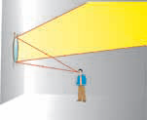
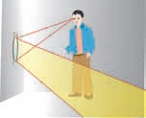
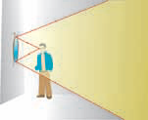
Görüş Alanı
DÜZ AYNALAR
Geçen haftanın özeti
Düşünelim ☺
Geçmişten günümüze aynalar
Video: Düz aynaların yapımı
Aynalar Işığın ne kadarını yansıtır?
Aktivite: Düz aynada görüntü çizimi
Aktivitenin sonuçları
Görüntü oluşumu
Aktivite: İsmimizin görüntüsü
Görüntü çizimleri
Aktivite: Görüş alanı değişimi
Görüş alanı
Görüş alanı nasıl değişir?
Günlük hayattan örnekler
Açıklayalım ☺
Dersin özeti
Soru çözümü
Gelecek ders: Küresel aynalar
Görüş Alanı Nasıl Değişir?
Bakılan noktaya göre düz aynada gözün görebileceği alan değişir.
Yukarıdaki ifade gözün aynaya uzaklığının görüş alanını değiştirmesini kastetmekle birlikte, kişi aynaya aynı mesafede olsa bile farklı noktalardan bakarsa da görüş alanının değiştiğini kastediyor.
SONUÇ OLARAK aynanın görüş alanı, aynanın boyutlarına, gözün aynaya uzaklığına ve aynaya bakış noktasına göre değişir.

Slide 30
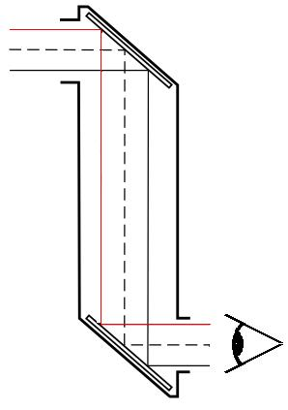
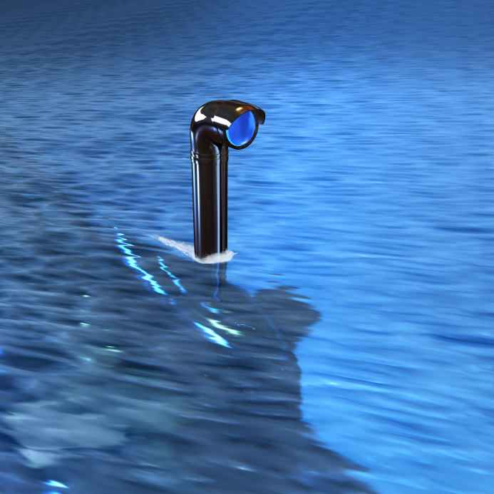
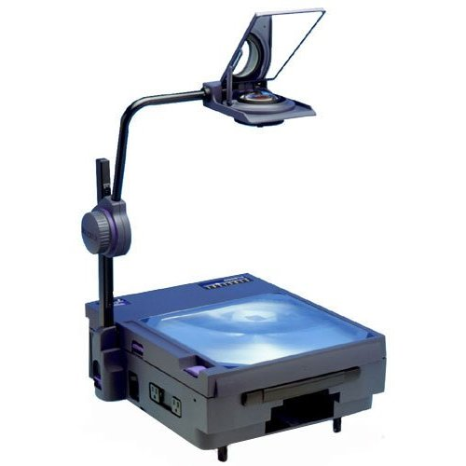
Günlük Hayatımızda Düz Aynaların Kullanımları
DÜZ AYNALAR
Geçen haftanın özeti
Düşünelim ☺
Geçmişten günümüze aynalar
Video: Düz aynaların yapımı
Aynalar Işığın ne kadarını yansıtır?
Aktivite: Düz aynada görüntü çizimi
Aktivitenin sonuçları
Görüntü oluşumu
Aktivite: İsmimizin görüntüsü
Görüntü çizimleri
Aktivite: Görüş alanı değişimi
Görüş alanı
Görüş alanı nasıl değişir?
Günlük hayattan örnekler
Açıklayalım ☺
Dersin özeti
Soru çözümü
Gelecek ders: Küresel aynalar
Periskop
Tepegöz
Notes:
Periskop düzenini kendiniz de yapabilirsiniz evde , uzun ince bir kutuda sağ ve solunda kesikler oluşturup bir dikdörtgen yüzeyini de tamamen kesip aynaları yerleştirmek için. Sonra aynaları yerleştir , Odaları daha geniş göstermek için!! Arada söyle bunu da

Slide 31
Bu kadın nasıl olur da havada asılı kalır?
DÜZ AYNALAR
Geçen haftanın özeti
Düşünelim ☺
Geçmişten günümüze aynalar
Video: Düz aynaların yapımı
Aynalar Işığın ne kadarını yansıtır?
Aktivite: Düz aynada görüntü çizimi
Aktivitenin sonuçları
Görüntü oluşumu
Aktivite: İsmimizin görüntüsü
Görüntü çizimleri
Aktivite: Görüş alanı değişimi
Görüş alanı
Görüş alanı nasıl değişir?
Günlük hayattan örnekler
Açıklayalım ☺
Dersin özeti
Soru çözümü
Gelecek ders: Küresel aynalar
Haydi deneyelim ☺

Slide 32
Video: Burada ne oluyor?
DÜZ AYNALAR
Geçen haftanın özeti
Düşünelim ☺
Geçmişten günümüze aynalar
Video: Düz aynaların yapımı
Aynalar Işığın ne kadarını yansıtır?
Aktivite: Düz aynada görüntü çizimi
Aktivitenin sonuçları
Görüntü oluşumu
Aktivite: İsmimizin görüntüsü
Görüntü çizimleri
Aktivite: Görüş alanı değişimi
Görüş alanı
Görüş alanı nasıl değişir?
Günlük hayattan örnekler
Açıklayalım ☺
Dersin özeti
Soru çözümü
Gelecek ders: Küresel aynalar

Slide 33
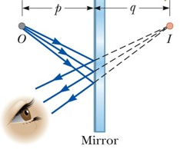
Bugün Neler Öğrendik
DÜZ AYNALAR
Geçen haftanın özeti
Düşünelim ☺
Geçmişten günümüze aynalar
Video: Düz aynaların yapımı
Aynalar Işığın ne kadarını yansıtır?
Aktivite: Düz aynada görüntü çizimi
Aktivitenin sonuçları
Görüntü oluşumu
Aktivite: İsmimizin görüntüsü
Görüntü çizimleri
Aktivite: Görüş alanı değişimi
Görüş alanı
Görüş alanı nasıl değişir?
Günlük hayattan örnekler
Açıklayalım ☺
Dersin özeti
Soru çözümü
Gelecek ders: Küresel aynalar
Cisim
Görüntüsü
Ayna

Slide 34
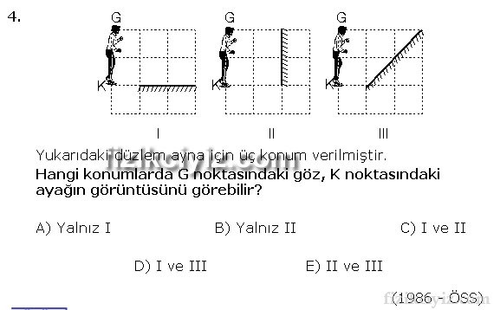
Soru Çözümü
DÜZ AYNALAR
Geçen haftanın özeti
Düşünelim ☺
Geçmişten günümüze aynalar
Video: Düz aynaların yapımı
Aynalar Işığın ne kadarını yansıtır?
Aktivite: Düz aynada görüntü çizimi
Aktivitenin sonuçları
Görüntü oluşumu
Aktivite: İsmimizin görüntüsü
Görüntü çizimleri
Aktivite: Görüş alanı değişimi
Görüş alanı
Görüş alanı nasıl değişir?
Günlük hayattan örnekler
Açıklayalım ☺
Dersin özeti
Soru çözümü
Gelecek ders: Küresel aynalar
1986 ÖSS

Slide 35
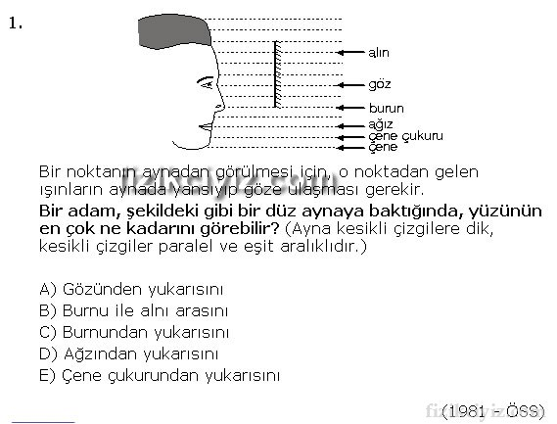
DÜZ AYNALAR
Geçen haftanın özeti
Düşünelim ☺
Geçmişten günümüze aynalar
Video: Düz aynaların yapımı
Aynalar Işığın ne kadarını yansıtır?
Aktivite: Düz aynada görüntü çizimi
Aktivitenin sonuçları
Görüntü oluşumu
Aktivite: İsmimizin görüntüsü
Görüntü çizimleri
Aktivite: Görüş alanı değişimi
Görüş alanı
Görüş alanı nasıl değişir?
Günlük hayattan örnekler
Açıklayalım ☺
Dersin özeti
Soru çözümü
Gelecek ders: Küresel aynalar
Soru Çözümü
1981 ÖSS

Slide 36
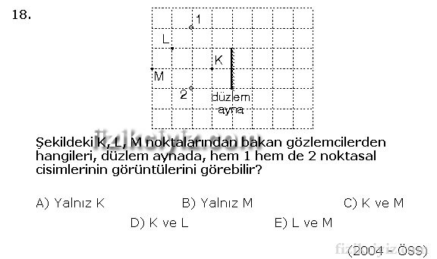
Soru Çözümü
DÜZ AYNALAR
Geçen haftanın özeti
Düşünelim ☺
Geçmişten günümüze aynalar
Video: Düz aynaların yapımı
Aynalar Işığın ne kadarını yansıtır?
Aktivite: Düz aynada görüntü çizimi
Aktivitenin sonuçları
Görüntü oluşumu
Aktivite: İsmimizin görüntüsü
Görüntü çizimleri
Aktivite: Görüş alanı değişimi
Görüş alanı
Görüş alanı nasıl değişir?
Günlük hayattan örnekler
Açıklayalım ☺
Dersin özeti
Soru çözümü
Gelecek ders: Küresel aynalar
2004 ÖSS
Notes:
En fazla 12.10

Slide 37
Soru Çözümü
DÜZ AYNALAR
Geçen haftanın özeti
Düşünelim ☺
Geçmişten günümüze aynalar
Video: Düz aynaların yapımı
Aynalar Işığın ne kadarını yansıtır?
Aktivite: Düz aynada görüntü çizimi
Aktivitenin sonuçları
Görüntü oluşumu
Aktivite: İsmimizin görüntüsü
Görüntü çizimleri
Aktivite: Görüş alanı değişimi
Görüş alanı
Görüş alanı nasıl değişir?
Günlük hayattan örnekler
Açıklayalım ☺
Dersin özeti
Soru çözümü
Gelecek ders: Küresel aynalar
1997 ÖSS

Slide 38
Soru Çözümü
DÜZ AYNALAR
Geçen haftanın özeti
Düşünelim ☺
Geçmişten günümüze aynalar
Video: Düz aynaların yapımı
Aynalar Işığın ne kadarını yansıtır?
Aktivite: Düz aynada görüntü çizimi
Aktivitenin sonuçları
Görüntü oluşumu
Aktivite: İsmimizin görüntüsü
Görüntü çizimleri
Aktivite: Görüş alanı değişimi
Görüş alanı
Görüş alanı nasıl değişir?
Günlük hayattan örnekler
Açıklayalım ☺
Dersin özeti
Soru çözümü
Gelecek ders: Küresel aynalar
2007 ÖSS
Notes:
Kolaydan zora göre sırala

Slide 39
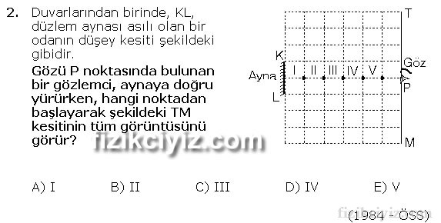
Soru Çözümü
DÜZ AYNALAR
Geçen haftanın özeti
Düşünelim ☺
Geçmişten günümüze aynalar
Video: Düz aynaların yapımı
Aynalar Işığın ne kadarını yansıtır?
Aktivite: Düz aynada görüntü çizimi
Aktivitenin sonuçları
Görüntü oluşumu
Aktivite: İsmimizin görüntüsü
Görüntü çizimleri
Aktivite: Görüş alanı değişimi
Görüş alanı
Görüş alanı nasıl değişir?
Günlük hayattan örnekler
Açıklayalım ☺
Dersin özeti
Soru çözümü
Gelecek ders: Küresel aynalar
1984 ÖSS

Slide 40
DÜZ AYNALAR
10.4.4.1. Düz aynada görüntü oluşumunu çizerek açıklar.
a. Öğrencilerin yansıma kanunlarından yararlanarak düz aynada görüntü oluşumunu ölçekli çizimle göstermeleri sağlanır.
b. Düz aynada görüntü özelliklerini farklı görüntüler üzerinden analiz eder.
c. Öğrencilerin cismin doğrudan görülmesi ile düz aynadaki görüntüsünü (sanal görüntü) karşılaştırmaları sağlanır.
ç. Kesişen ayna, hareketli ayna ve hareketli cisim problemlerine girilmez.
d. Öğrencilerin deney yaparak ve simülasyonlar kullanarak görüş alanına etki eden değişkenlerle ilgili çıkarımlar yapmaları sağlanır.

Slide 41
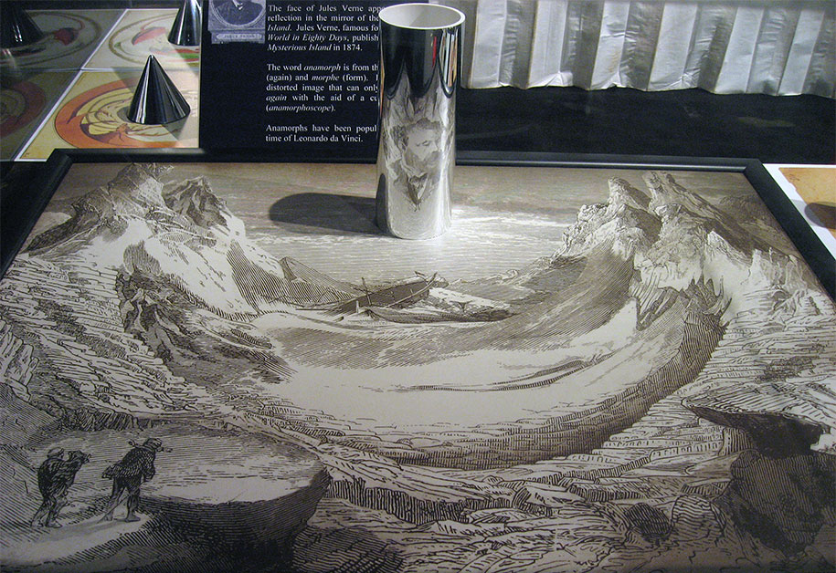
Gelecek Ders: Küresel Aynalar
DÜZ AYNALAR
Geçen haftanın özeti
Düşünelim ☺
Geçmişten günümüze aynalar
Video: Düz aynaların yapımı
Aynalar Işığın ne kadarını yansıtır?
Aktivite: Düz aynada görüntü çizimi
Aktivitenin sonuçları
Görüntü oluşumu
Aktivite: İsmimizin görüntüsü
Görüntü çizimleri
Aktivite: Görüş alanı değişimi
Görüş alanı
Görüş alanı nasıl değişir?
Açıklayalım ☺
Günlük hayattan örnekler
Dersin özeti
Soru çözümü
Gelecek ders: Küresel aynalar
http://www.demilked.com/anamorphosis-anamorphic-cylinder-art/

Slide 42
KÜRESEL AYNALAR
10.4.5.1. Küresel aynalarda odak noktası, merkez ve tepe noktasını kullanarak özel ışınları çizer ve görüntünün özellikleri hakkında çıkarımlar yapar.
a. Öğrencilerin özel ışınların kullanılma sebepleri açıklamaları sağlanır.
b. Öğrencilerin özel ışınlardan faydalanarak görüntü oluşturmaları ve oluşan görüntünün özelliklerini yorumlamaları sağlanır.
c. Gerçek ve sanal görüntü arasındaki farklar vurgulanır.
ç. Öğrencilerin günlük hayatta karşılaştıkları küresel ayna gibi davranan maddelere veya cisimlere örnekler vermeleri sağlanır.
d. Küresel aynalarda görüntünün özellikleri ile ilgili matematiksel işlemlere girilmez.

Slide 43
Teşekkürler

